Slide 1
PER INSEGNARE
Leone Elisa
Educatrice professionale

Slide 2
LA STORIA SOCIALE
La storia sociale è una storia, scritta in un modo e in una forma specifici. Risponde ai bisogni e migliora la comprensione sociale delle persone che si trovano da entrambi i lati dell’equazione sociale.
La storia sociale descrive una situazione, un concetto o un’ abilità sociale usando un formato ricco di significato per le persone con problemi dello spettro autistico.
Descrive quello che la gente fa, perché lo fa e quali sono le comuni reazioni a questi comportamenti.

Slide 3
LE TEMATICHE
La storia sociale può essere usata per affrontare un numero infinito di tematiche.
Può:
Affrontare situazioni problematiche come l’andare in macchina, giocare con altri bambini, esprimere le proprie emozioni.
Chiarire una situazione che la persona autistica ha «interpretato male».
Trattare abilità che sono parte di un curriculum scolastico o sociale (gite, supplente ,assemblee, routine della classe e variazioni della routine…)

Slide 4
Permettere di personalizzare competenze che fanno parte di un programma di training di abilità sociali.
Tradurre un obbiettivo di lavoro in singoli passi più comprensibili per lo studente.
Preparare ad un evento particolare.

Slide 5
CARATTERISTICHE DI UNA STORIA SOCIALE
E’ compatibile con le abilità dei bambini
con disturbo dello spettro autistico :
Fornisce informazioni visive
Tiene conto della teoria della mente
Tiene conto della teoria della coerenza centrale .

Slide 6
Ha un’introduzione, una parte centrale e una conclusione
Risponde a domande precise
E’ scritta in prima persona e occasionalmente in terza come un articolo di giornale (livello avanzato)
Ha un linguaggio positivo, con descrizioni di risposte e comportamenti positivi. Se si deve far riferimento a un comportamento negativo, lo si fa cautamente, e usando la terza persona.

Slide 7
E’ precisa in senso letterale, con l’uso di parole come «di solito» e «a volte» per assicurarne la correttezza
Può usare un vocabolario alternativo per mantenere un tono pacato e positivo
Usa un tipo di testo concreto e facile da capire
Può contenere illustrazioni per chiarire e migliorare la comprensione del testo. Le immagini, se usate, devono considerare l’età e le caratteristiche di apprendimento individuali

Slide 8
Ha uno stile e un formato motivante o che riflette gli interessi della persona cui è destinata.
E’ composta da specifiche frasi presenti nella storia con una precisa proporzione.

Slide 9
LE FRASI FONDAMENTALI E LA LORO PROPORZIONE
La storia sociale ha quattro tipi di frasi fondamentali. Ciascuna frase viene usata seguendo una specifica frequenza chiamata «la proporzione» di una storia sociale.
Frasi descrittive: sono obbiettive e descrivono i fatti senza dare nessuna opinione o fare supposizioni. E’ l’unico tipo di frase obbligatoria e sono la «spina dorsale» di una storia. Spesso contengono le risposte al «chi, dove, quando e perché».

Slide 10
STRUMENTI
STORIE SOCIALI
LE MAPPE DI CONTINGENZA
TASK-ANALISYS
CHECK-LIST
LA CERCHIA DELLE CONOSCENZE E
DEI CONTATTI
Sinclar

Slide 11
Le frasi soggettive sono delle asserzioni che si riferiscono a, o descrivono, lo stato interno di una persona, quello che sa, i suoi pensieri, emozioni quello a cui crede, le sue opinioni, motivazioni o la sua salute o condizione fisica.
Raramente queste frasi sono usate in riferimento alla persona con ASD per cui è costruita la storia, più spesso questo tipo di frase viene usata per descrivere lo stato interno degli altri.

Slide 12
Le frasi direttive individuano una risposta possibile o una scelta fra le modalità di risposta a una situazione o a un concetto, suggerendo un comportamento alla persona con ASD.
Per iniziare questo tipo di frase è meglio iniziarlo con un «cercherò, proverò»
Possono essere presentate anche come una serie di scelte.

Slide 13
Le frasi affermative aiutano a potenziare il significato comune delle frasi che le precedono e spesso esprimono un valore comune o un’opinione comune in una cultura. Servono ad accentuare un’idea, a rassicurare la persona.
Una frase descrittiva, soggettiva, direttiva o affermativa può essere scritta completa o parziale lasciando incompleta una parte della frase .

Slide 14
Esistono altri due tipi di frasi che non vengono usate frequentemente ma sono altrettanto importanti. Rappresentano sia il ruolo che la persona con ASD ha nella determinazione delle proprie risposte sia gli sforzi degli altri nel successo finale. Queste frasi sono:
Le frasi di controllo: sono affermazioni scritte dalla persona con ASD per trovare strategie personali da utilizzare per ricordarsi e attuare le informazioni apprese.
Le frasi cooperative: individuano quello che gli altri possono fare per aiutare la persona con ASD

Slide 15
La proporzione di una storia sociale è:
0-1(complete o parziali) frasi direttive o di controllo
--------------------------------------------------------------------
2-5 (complete o parziali) frasi descrittive, soggettive, affermative o cooperative

Slide 16
I PASSI PER SCRIVERE UNA STORIA SOCIALE
Visualizzare l’obiettivo
Raccogliere le informazioni sull’argomento attraverso interviste o con l’osservazione diretta della persona nella situazione specifica.
Scrivere la storia
Individuare il titolo che identifica e avvalora l’informazione più importante nella storia e può essere presentato come domanda o come asserzione.
Condividere la storia. Se si è soli a scrivere la storia si può utilizzare la check-list delle storie sociali.

Slide 18
APPLICAZIONE DELLA STORIA SOCIALE
Evitare di presentarla durante un momento difficile o inquietante oppure di agitazione.
Non è opportuno usare la letture della storia sociale come conseguenza punitiva per un comportamento negativo .
Essere sinceri durante la presentazione iniziale.
Deve essere letta con atteggiamento positivo, in tono pacato e rassicurante.

Slide 19
Durante la lettura si può stare seduti di fianco o dietro al bambino o tenerlo in braccio
La storia sociale è utile che venga letta da più persone
Le storie sociali vengono presentate una alla volta
La frequenza di presentazione è influenzata dall’argomento
Non è sempre consigliabile diminuire l’uso di una storia sociale. In questo caso è possibile riscrivere la storia in base alle nuove esigenze della persona
LE STORIE

Slide 20
MAPPA DI CONTINGENZA
Obbiettivo:
Fornire informazioni circa
il comportamento in atto e
quello desiderato
relativo al problema di comportamento

Slide 21
Rappresenta:
L’antecedente che solitamente scatena il comportamento problematico
Il comportamento problematico
Le conseguenze che seguiranno se questo avviene
Un comportamento alternativo funzionalmente
correlato (desiderato)

Slide 22
Idealmente
le conseguenze dovrebbero essere quelle naturali
in caso contrario
si possono inserire conseguenze artificiali.
Esempi di mappe

Slide 23
TASK ANALYSIS
La Task Analisys è la frammentazione di un’abilità in fasi specifiche.
Durante l’insegnamento di un’abilità è importante condurre l’analisi per due ragioni:
Stabilire cosa la persona è in grado o meno di fare eviterà di tornare su ciò che è già stato insegnato
Frammentare un’attività in fasi specifiche permetterà di identificare e affrontare più facilmente le difficoltà
La metodologia della Task Analisys prevede due momenti:
Descrizione del compito
Analisi delle abilità componenti

Slide 24
DESCRIZIONE DEL COMPITO
Questo primo momento consiste nella descrizione sistematica dei singoli atti e comportamenti necessari per eseguire correttamente e adeguatamente una performance.
La descrizione del compito prevede due momenti:
descrizione razionale,
descrizione empirica.

Slide 25
Nella fase razionale è necessario osservare e trascrivere, secondo l’ordine di esecuzione, i singoli comportamenti e le singole risposte che concorrono all’esecuzione del compito.
Nella fase empirica il compito stesso viene eseguito allo scopo di verificare l’adeguatezza della sequenza dei comportamenti registrati nella fase razionale
Il lavoro di scomposizione e descrizione minuzioso dei vari aspetti di un compito fornisce tutti gli elementi per formulare e definire , successivamente, gli obbiettivi dell’intervento.

Slide 26
ANALISI DELLE ABILITA’COMPONENTI
Questo secondo momento consiste nell’ identificare e descrivere le diverse abilità, il cui possesso è requisito indispensabile per l’apprendimento di quelle risposte che, nella precedente descrizione del compito, sono state tradotte in obbiettivi specifici.
Quest’operazione permette di programmare specifiche attività di apprendimento mirate al particolare ( eventuale) deficit riscontrato

Slide 27
In termini generali
L’analisi dei prerequisiti consente di pensare ai vari contenuti di un compito in termini di abilità e progettare un iter di insegnamento delle stesse , nel rispetto del principio della gradualità dell’insegnamento : passare dalle abilità più semplici, via via a quelle più complesse.
..\Esempio di task

Slide 28
CHECK-LIST
La Check-list o lista di controllo è uno strumento per la verifica procedurale di un compito . E’ l’elenco delle attività da mettere in atto durante l’esecuzione di un compito.
Check-List

Slide 29
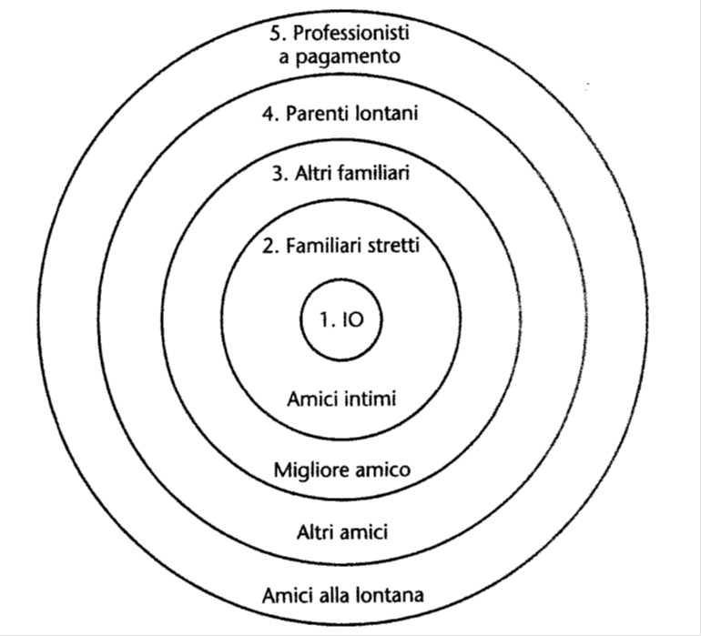
LA CERCHIA DELLE CONOSCENZE E DEI CONTATTI

Slide 30
CARATTERISTICHE
Dovrebbe essere personalizzata
Rivista nel tempo rendendola un ‘concetto’ vivo
Dovrebbe contenere l’ indicazione sulla facoltà di dire NO all’attività o al contatto sessuale
Dovrebbe contenere informazioni su:
Come salutare
Chi può toccare
Come può toccare
Che distanza deve tenere ( bolla a distanza di braccio)

Slide 31
All’esterno delle cerchie vanno inseriti gli estranei ovvero persone che il ragazzo non ha mai incontrato o a cui non è mai stato presentato
ATTENZIONE: va insegnato che ad alcuni di questi estranei si può parlare in circostanze eccezionali (agenti di polizia)

